Slide 1
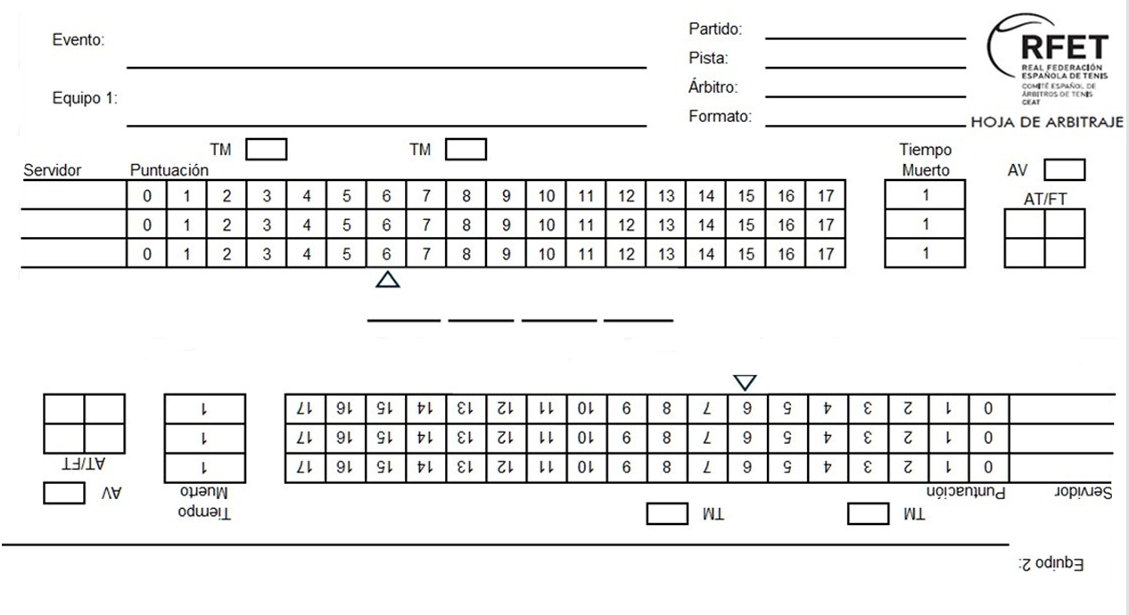
BUSCAR ERRORES EN LA HOJA DE ARBITRAJE
CAMPEONATO DE ESPAÑA
MEDALLA DE ORO
Nº 1
A1 A2
2 / 3 a 11 x 2
X
X
X
B1 B2
Notes:
Hoja base, con servidores iniciales y turno de saques

Slide 2
BUSCAR ERRORES EN LA HOJA DE ARBITRAJE
LADO EDIFICIO
MEDALLA DE ORO
CAMPEONATO DE ESPAÑA- Dobles Mixtos 4.5
Nº 1
PP
A1 A2
2 / 3 a 11 x 2
X
10 / 7
X
A1
11-7 3-11 5-11
10 / 3
B1 B2
Notes:
Hoja con puntuaciones independientes

Slide 3
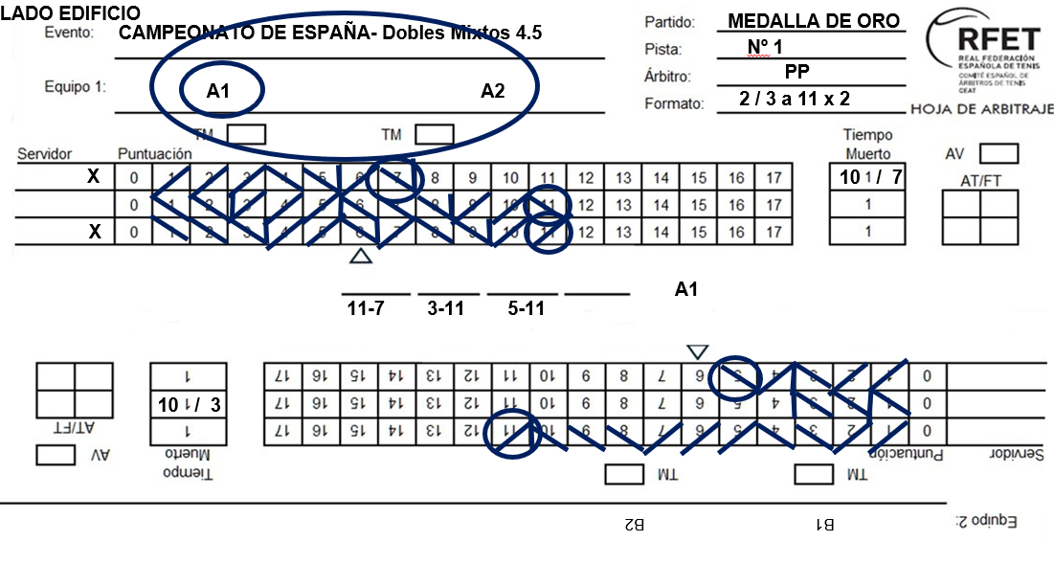

SOLUCIÓN ERRORES EN LA HOJA DE ARBITRAJE
1.- Falta side-out
2.- Falta side-out
3.- Falta side-out
4.- Tiempo Muerto mal escrito (sacador arriba)
5.- Falta círculo final juego
6.- Falta tanteo al cambio de campo
7.- Resultado final escrito al revés
8.- Falta GANADORES
9.- Falta señal de sacador inicial segundo juego
10.- Falta círculo servidor inicial Equipo 2
11.- Líneas final de juegos 1 y 2 (todas)

Slide 4

HOJA DE ARBITRAJE CORRECTA
LADO EDIFICIO
MEDALLA DE ORO
CAMPEONATO DE ESPAÑA- Dobles Mixtos 4.5
Nº 1
GANADORES
PP
A1 A2
2 / 3 a 11 x 2
X
7 / 10
X
6-3-2
7-11 11-3 11-5
A1
10 / 3
X
B1 B2
Notes:
Hoja finalizada, con casi todo editable para preparar ejercicios diferentes

